Slide 1
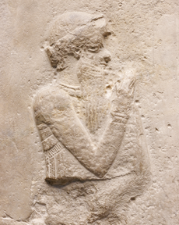
Civilizácie starého orientu Babylonská ríša, Chetitská ríša a Feničania

Slide 2
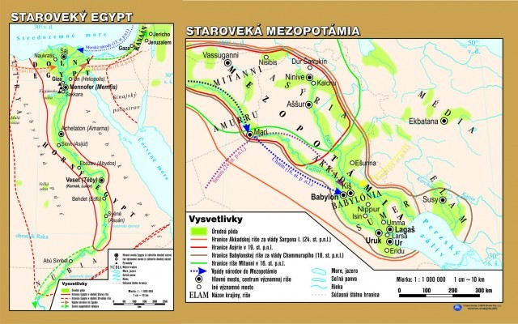
Mapa mezopotamie

Slide 3
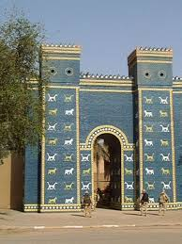
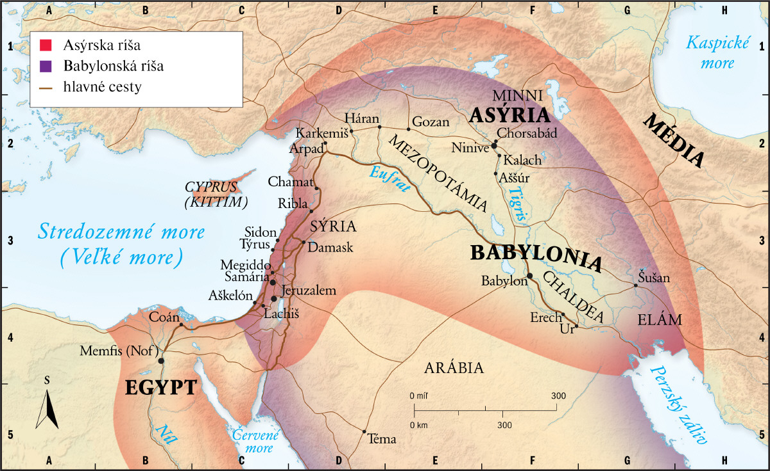
Babylonská ríša
2000 p.n.l
540 p.n.l
Po zániku Sumerov sa na istý čas najvýznamnejším národom v Mezopotámii stávajú Babylončania - hlavným mestským štátom sa stal Babylon.
Ištarina brána =
vstup do hlavného
Mesta – Babylonu
Babylonská ríša sa rozprestierala
v strednej časti Mezopotámie
Notes:
Hlavným mestským štátom sa v Babylonskej ríši stal:
Babylon
Ur
Uruk
Lagaš

Slide 4
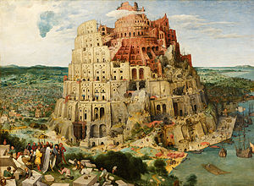
babylon
Počas vlády Chammurapiho – najväčšie mesto sveta

Slide 5
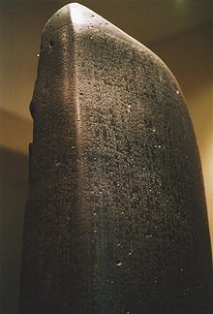
chammurapi
Najväčší rozkvet zažíval Babylon počas vlády CHAMMURAPIHO → jeden z najvýznamnejších panovníkov STAROBABYLONSKEJ RÍŠE...vydal jeden z prvých zákonníkov tzv. Chammurapiho zákonník
Chammurapi
„Oko za oko, zub za zub“
Je pokladaný za najstarší známy
zákonník
Notes:
Jeden z prvých zákonníkov na svete sa nazýval:
Chammurapiho zákonník
Sumerský zákonník
Babylonský zákoník
Starý zákon

Slide 6
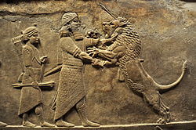
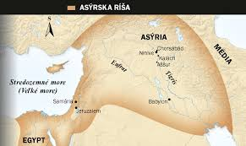
Asýrska ríša
najbojovnejšia ríša staroveku,
vznikla na severe Mezopotámie spolu s Babylonskou ríšou okolo r. 2000 pred Kr.,
názov odvodený od hlavného mesta Aššur,
najväčší rozmach dosiahla v 7. stor. pr. Kr. za vlády kráľa Aššurbanipala,
Asýrčania dobyli územia → Palestína, Sýria, Egypt, Babylon.
Aššurbanipal bol známy svojou
knižnicou, z ktorej sa zachovalo
23 000 hlinených tabuliek.
Notes:
Je pokladaná za jednu z najbojovnejších ríš staroveku:
Asýrska ríša
Chetitská ríša
Egyptská ríša
Babylonská ríša
Kde sa nachádzala Asýrska ríša?
Na severe Mezopotámie
Na juhu Mezopotámie
Na západe Mezopotámie
V strede Mezopotámie

Slide 7
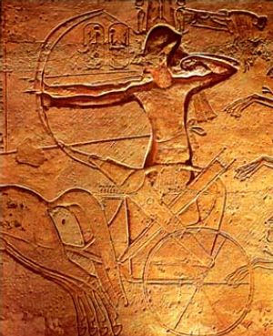
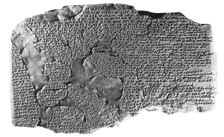
Chetitská ríša
18. stor. p.n.l
13. stor. p.n.l
Chetitská ríša existovala na území dnešného Turecka.
Hlavné mesto /mestský štát/ - Chattušaš.
Chetiti viedli dlhotrvajúce vojny s Egyptom => v roku 1274 pred Kr. bitka pri Kadeši nerozhodne => 1258 pred Kr. → najstaršia mierová zmluva na svete
Bitka pri Kadeši bola najväčšou
známou bitkou bojových vozov
v dejinách
Notes:
Bitka pri Kadeši (1258! bola známa tým:
Že bola najväčšou bitkou bojových vozov v dejinách
Že ju vyhrali Egypťania
Že ju vyhrali Chetiti
Že ju vyhrali Sumeri
Chetitská ríša sa nachádzala na území dnešného:
Turecka
Iraku
Sýrie
Iránu

Slide 8
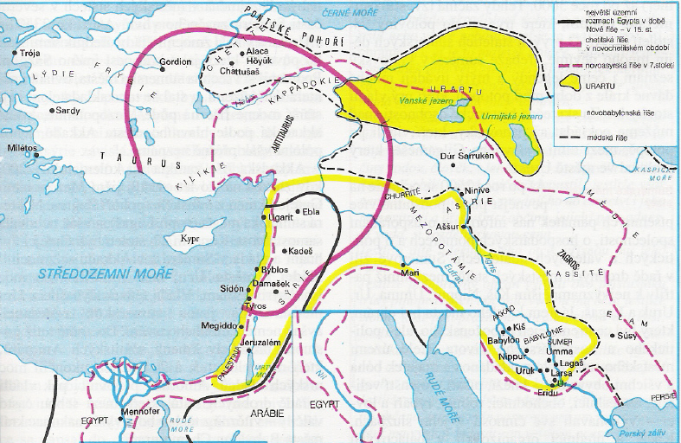
Chetitská ríša

Slide 9
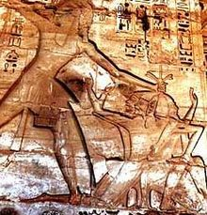
Morské národy
Chetitská ríša zanikla náhle po vpáde tzv. morských národov okolo roku 1200 pred Kr.
Príslušníci morských národov prichádzali z Európy, kde pre zhoršené klimatické podmienky opúšťali svoje domovy a migrovali → Blízky východ, Turecko, Egypt...
Notes:
Kto rozvrátil ríšu Chetitov?
Morské národy
Sumeri
Babylončania
Egypťania

Slide 10
Feničania
Pravlasť Feničanov ležala na východnom pobreží Stredozemného mora.
Významné mestá: Tyros, Sidon a Byblos
Boli výbornými obchodníkmi, cestovateľmi a námorníkmi.
Vynašli peniaze (mince) => zjednodušili obchodovanie.
Vytvorili prvé hláskové/abecedné písmo – 22 znakov.
Notes:
Prvé hláskové písmo vytvorili:
Feničania
Sumeri
Egypťania
Chetiti
Vypíš tri významné fenické mestské štáty: Tyros, Sidon, Byblos

Slide 11
Pravlasť feničanov

